Slide 1
COVID-19 : Issue mortelle
Analyse d’un mécanisme pathologique du COVID-19

Slide 2
Sommaire
Quoi ?
Pourquoi ?
Comment ?
Qu’est ce que c’est quoi qu’on aurait pu faire différemment ?

Slide 3
Quoi ?

Slide 4
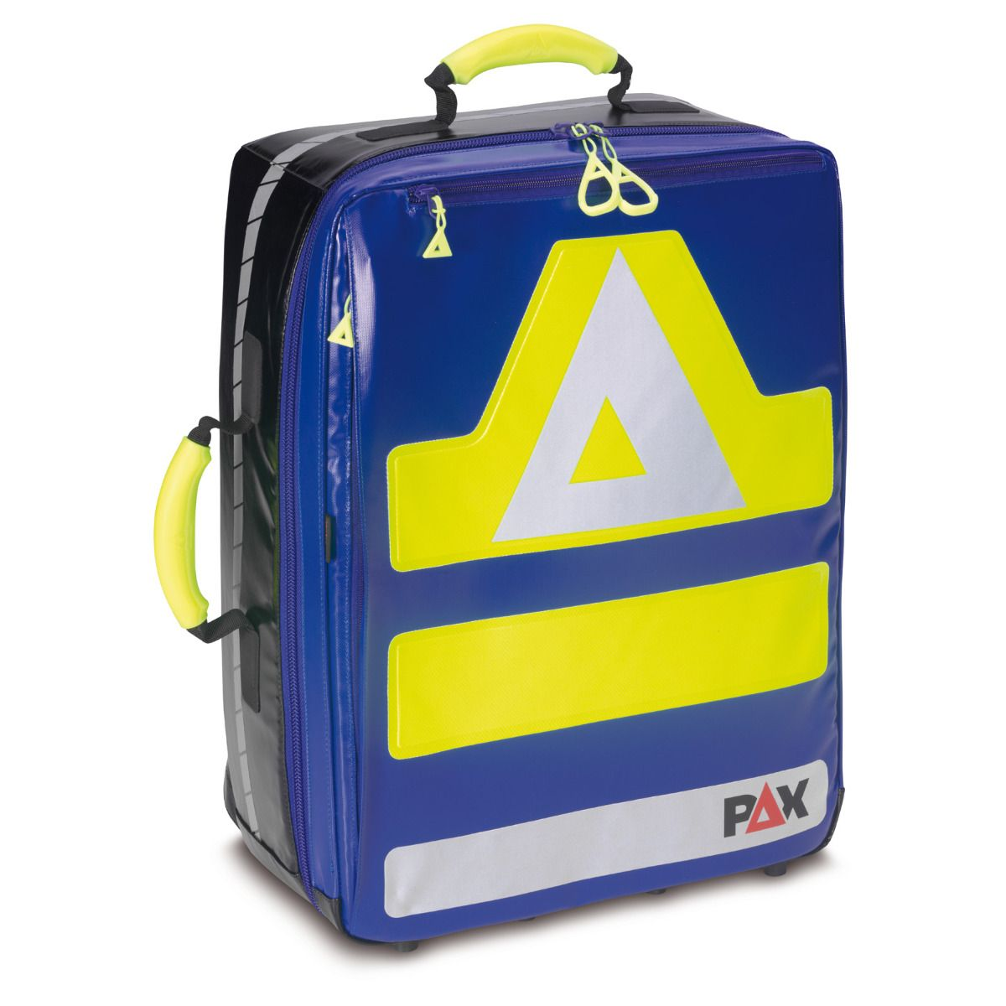
P2
Transport COVID
P2 -> Pas de critères de gravité
Intervention de “routine”
Load & Go ?
O2 & Go
“Testé COVID + il y a 9 jours ; Dyspnée”

Slide 6
Arrivée sur site
Scène
1er étage - immeuble habitation
5’ du CHUV
Femme présente
Situation
76 ans
Pâle, diaphorétique, alerte
“Je ne me sens pas bien”
A : OK
B : Tachypnée, dyspnée, cyanose
C : Pas de pouls radial, ni carotidien

Slide 7
Stratégie
Proposition
Consensus
Constantes dans la mesure du possible
→ Pincette à SpO2
O2 FiO2 max
Second va chercher le reste du matériel
Second va chercher la chaise
→ Load and Go
O2 FiO2 max
Fin de l’évaluation
Auscultation

Slide 8
Changement d’état
Avant
Après
A : SP
B : Tachypnée (30/min) dyspnée
C : ???, pâle, diaphorétique, cyanose
D : NT
E : Froid
A : ???
B : Gasp ???
C : ?? -> Non évaluable ?
→ Comment déterminer l’état du patient ?

Slide 9
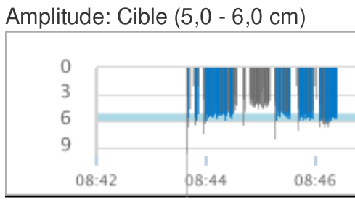
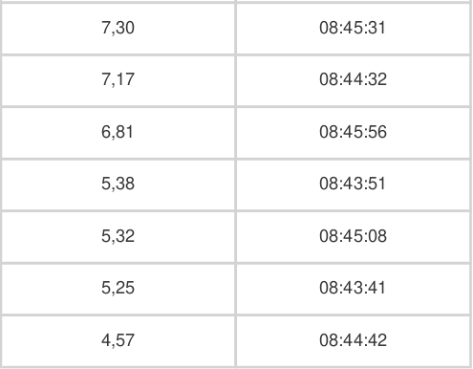
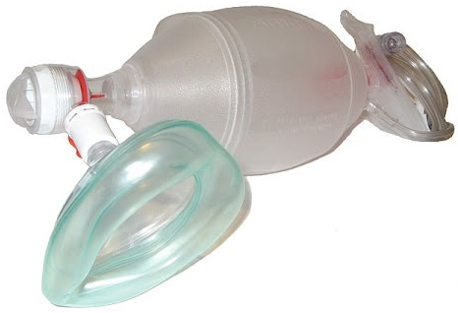
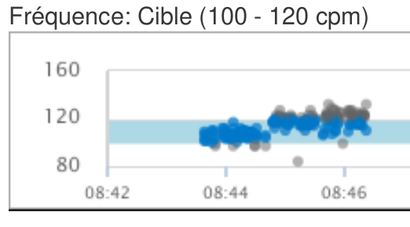
R C P
100-120/min
5-6 cm de profondeur
30 : 2 ratio compression/ventilation
Limiter le plus possible les pauses
Basic Life Support
Notes:
En moyenne 6 secondes de check de rythme

Slide 10
R C P
Advanced Life Support
AESP
Rythmes choquables
ADRÉnaline/AMIOdarone
Advanced Airways
CHOC
ADRÉ
AMIO
=
BLS + ADRÉ

Slide 11
Arrivée sur site
ACR
Départ du site
08:37
08:39
08:42
08:47
09:04
09:10
Premier contact patient
ROSC
Déchoc CHUV

Slide 12
Pourquoi ?

Slide 13
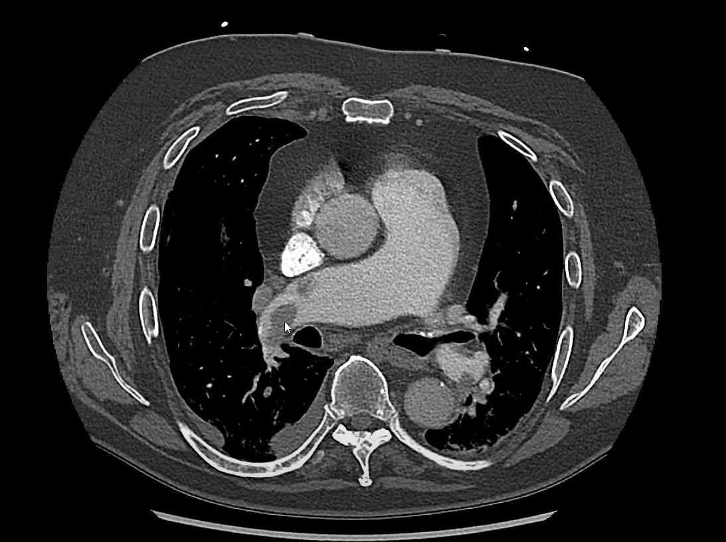
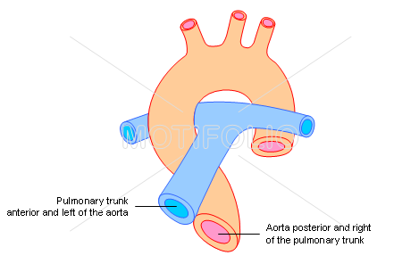
Embolie pulmonaire massive
Tronc pulmonaire bilatéral
risance max.

Slide 14
https://youtu.be/6GZ2PbP44dg

Slide 15
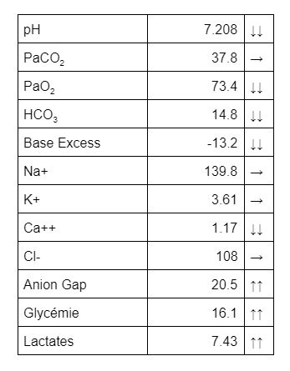
Gazométrie
(PaO2 < 90 mmHg => Hypoxémie)
pH < 7.35 => Acidémie
PaCO2 > 35 & < 48 mmHg => Acidémie métabolique
HCO3 < 22 mmol/L => Acidose métabolique
PaCO2 > 35 & < 48 mmHg => Non-compensée
Lactates > 0.5 mmol/L => Acidose métabolique à lactates augmentés

Slide 16
Comment ?

Slide 17
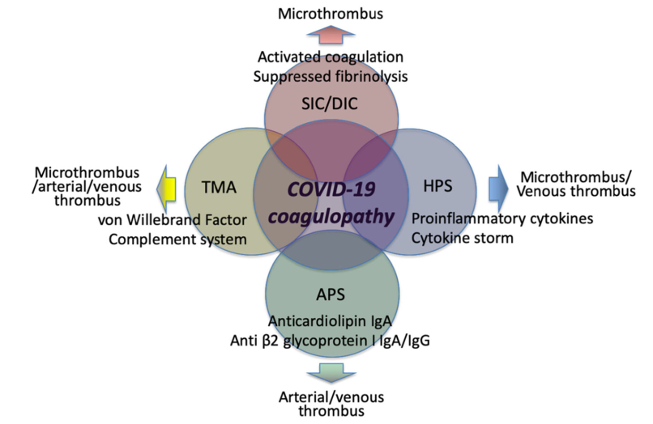
Coagulopathie
(Iba et al., 2020)

Slide 18
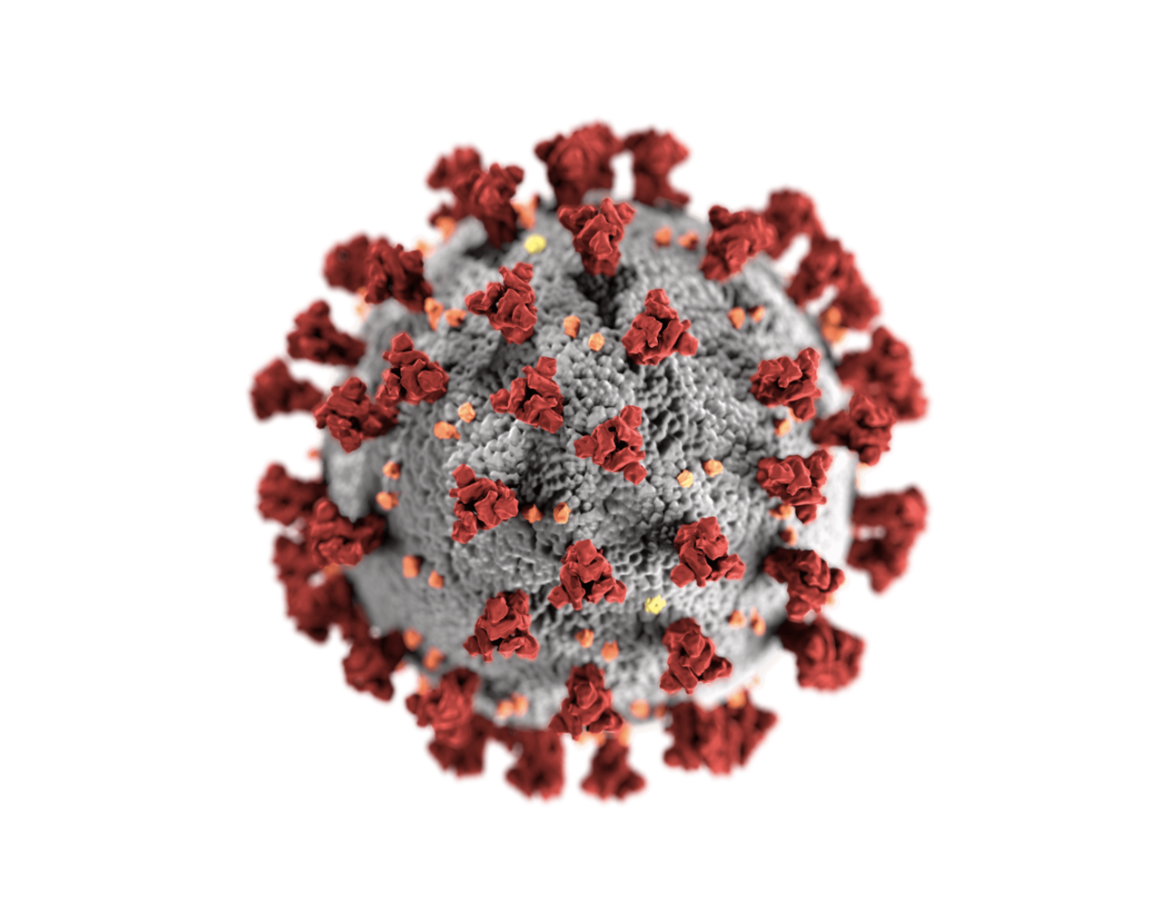
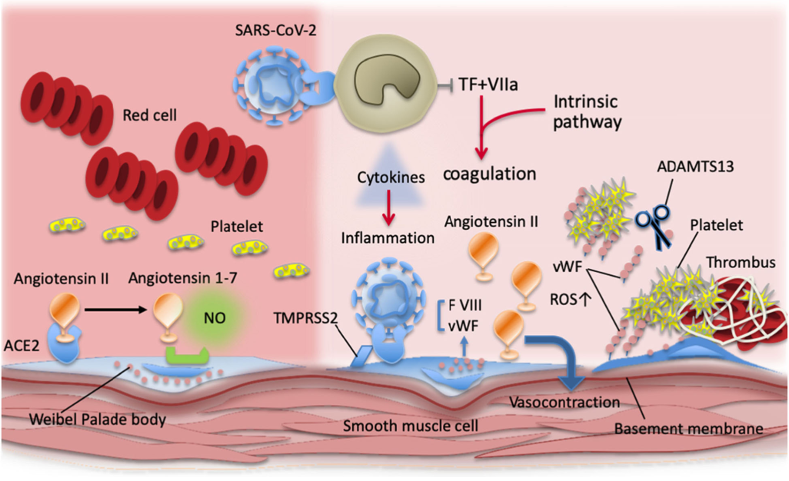
COVID-19 et ACE2
Libération de facteur tissulaire
CIVD
Libération de cytokines
Cytokine storm
⬊ NO
⬊ Vasodilatation
⬈ Von Willebrand
Agrégation plaquettaire
(Iba et al., 2020)

Slide 19
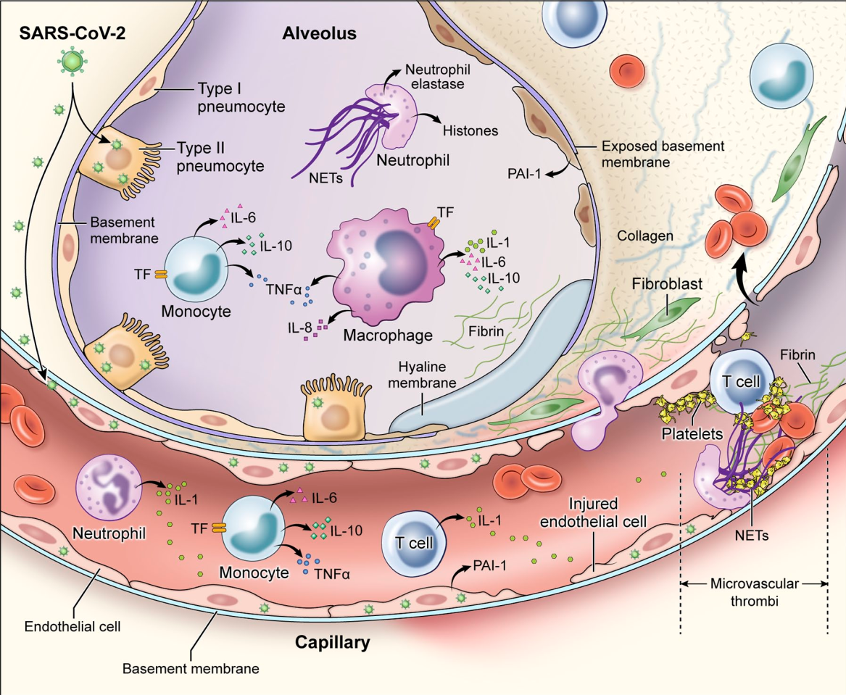
Tempête cytokinique
Cytokines
→ Leucocytes
→ Cytokines ++
→ Leucocytes ++
→ Etc.
(Colling & Kanthi, 2020)

Slide 20
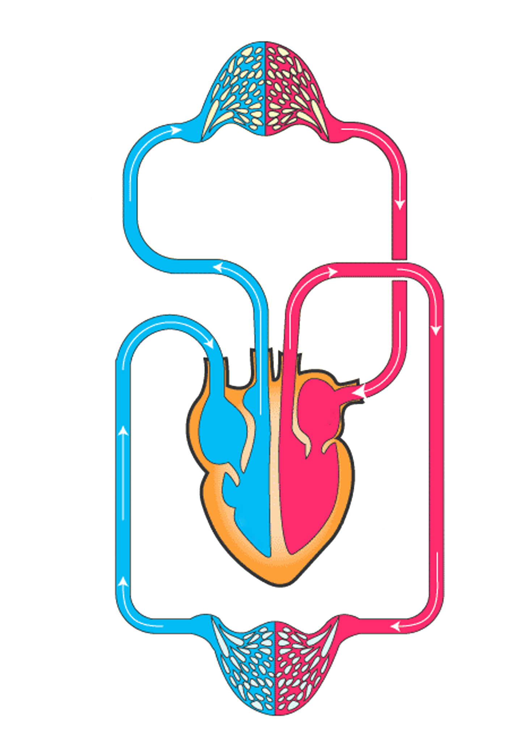
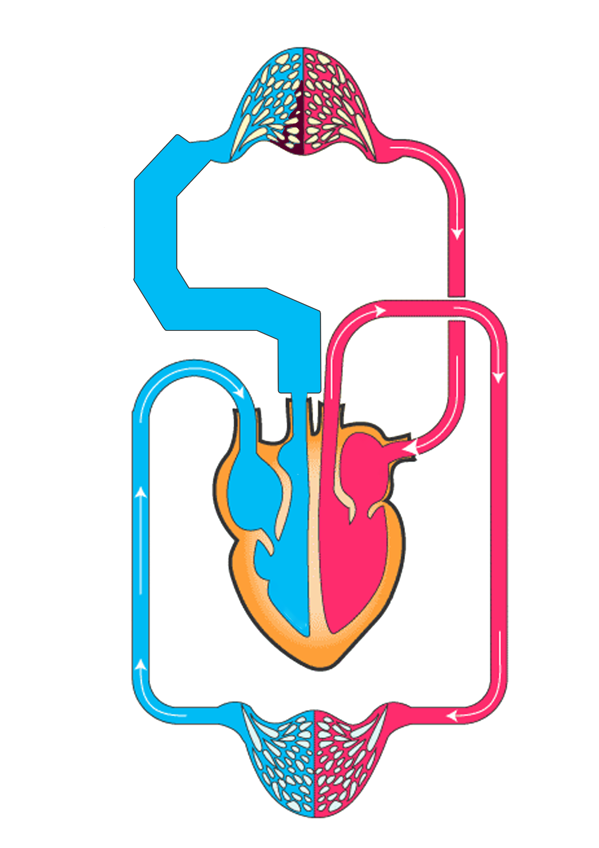
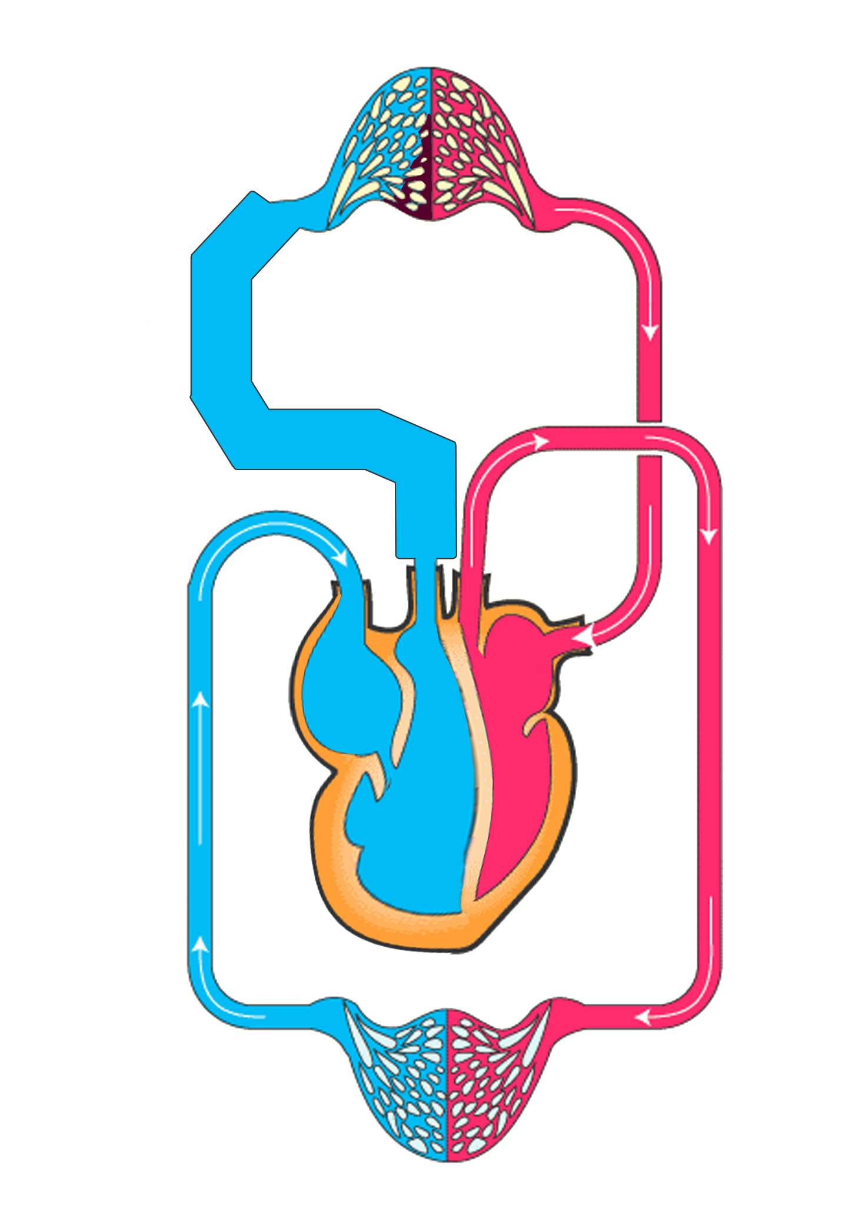
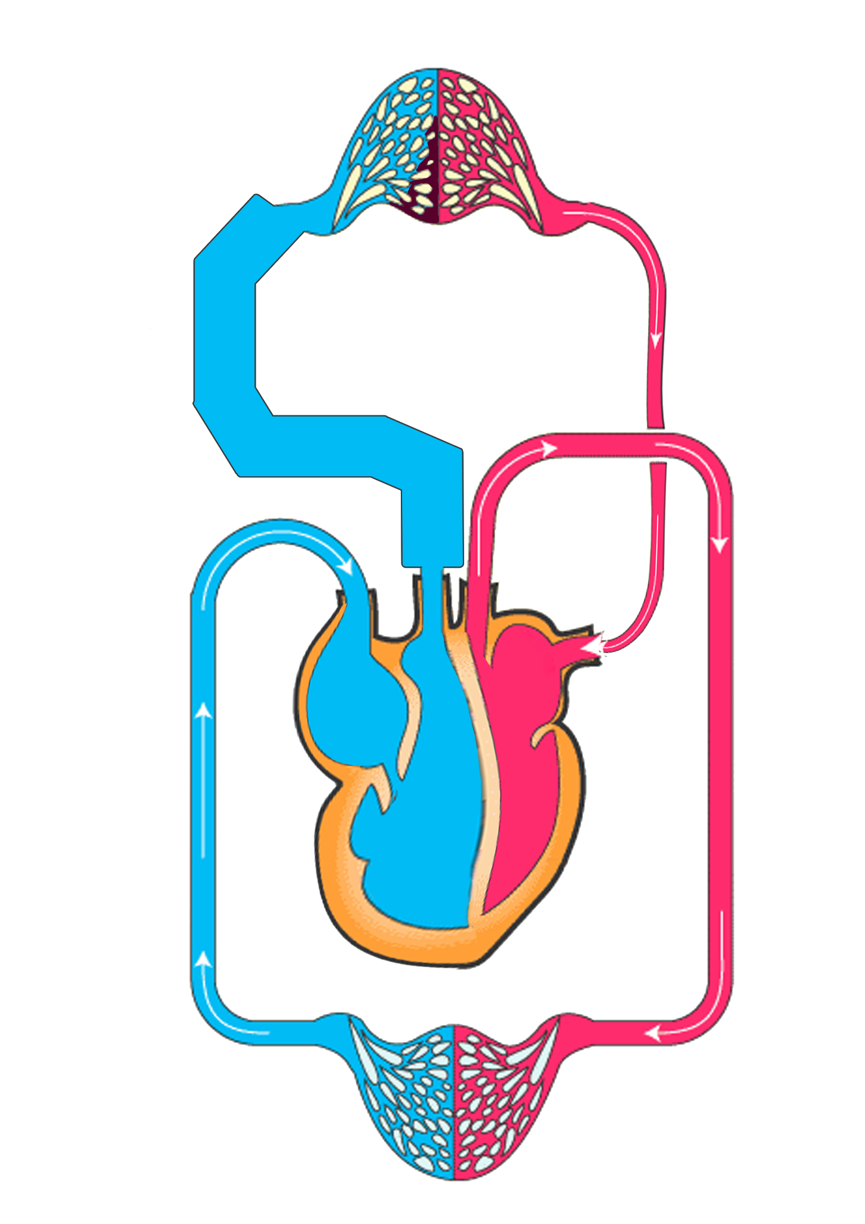
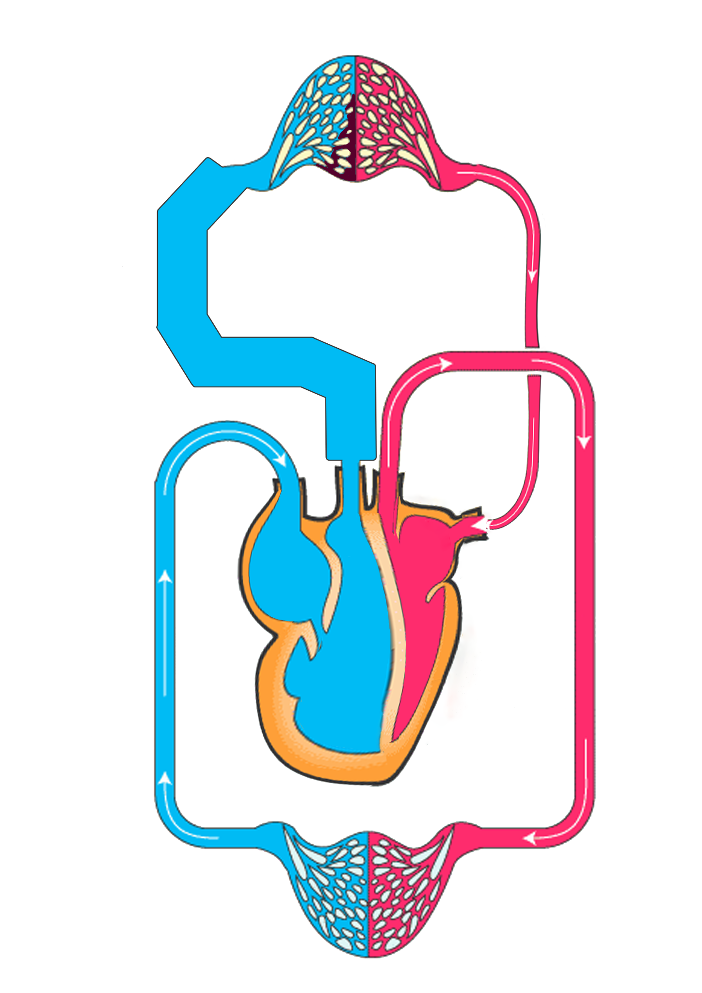
État de choc obstructif

Slide 21
Qu’est ce que c’est quoi qu’on aurait pu faire différemment ?

Slide 22
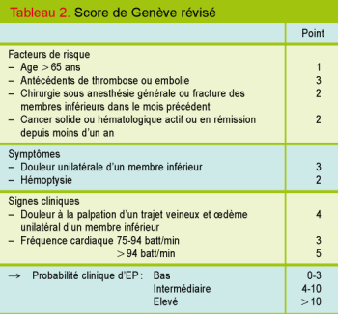
Détection
Score de Genève, ECG et ultrasons
(revmed.ch)

Slide 23
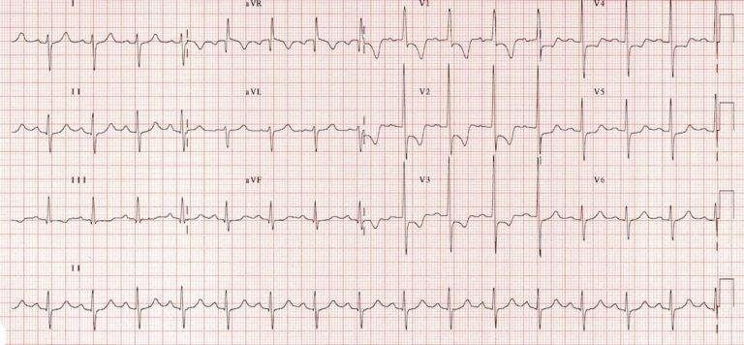
ECG (litfl.com)
Signes de surcharge ventriculaire droite (34%) :
Inversion ondes T (particulièrement III et V1 (Kosuge et al., 2007))
± Dépression segment ST
Notes:
1% des SCA et 88% des EPs pour III et V1

Slide 24
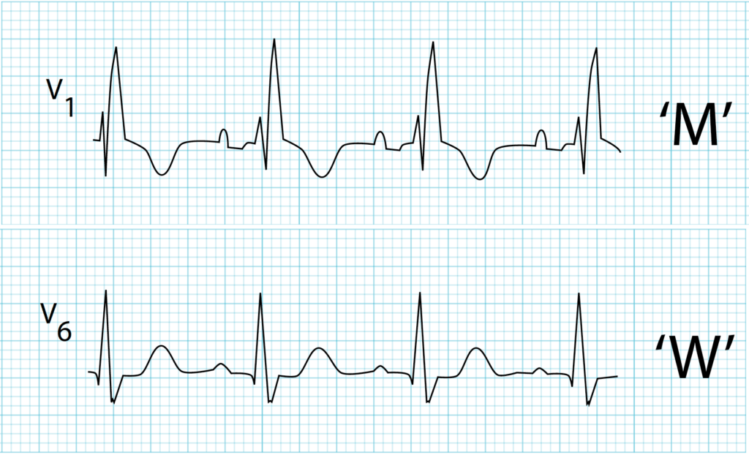
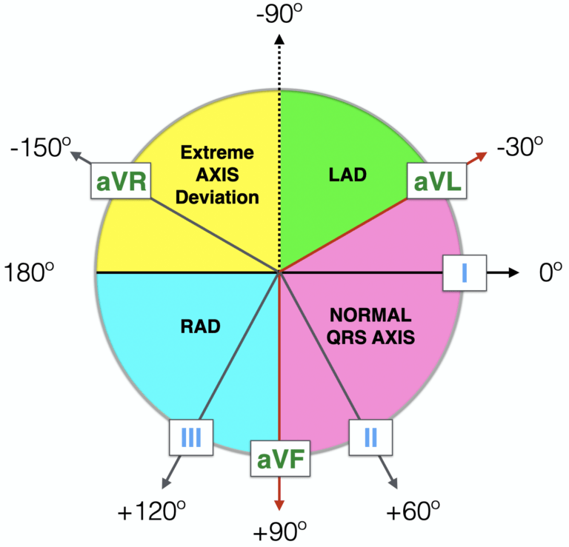
ECG (litfl.com)
Bloc de branche droit (19%) Déviation axiale droite (16%)
RSR’ en V1; S long en V6

Slide 25
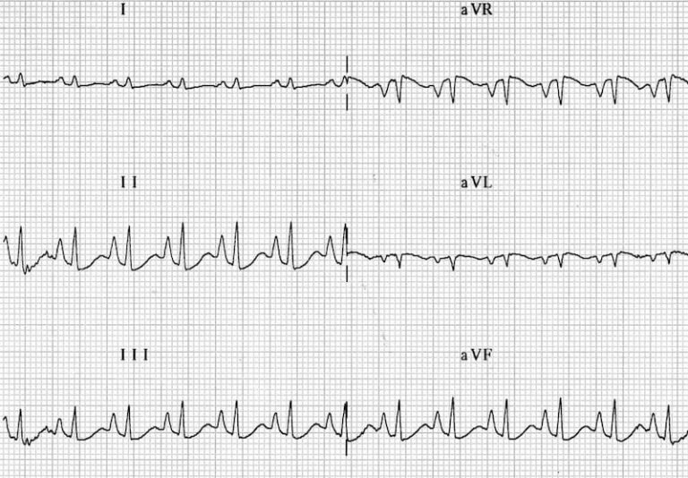
ECG (litfl.com)
Onde P pulmonaire (9%):
Onde P > 2.5 mm en II

Slide 26
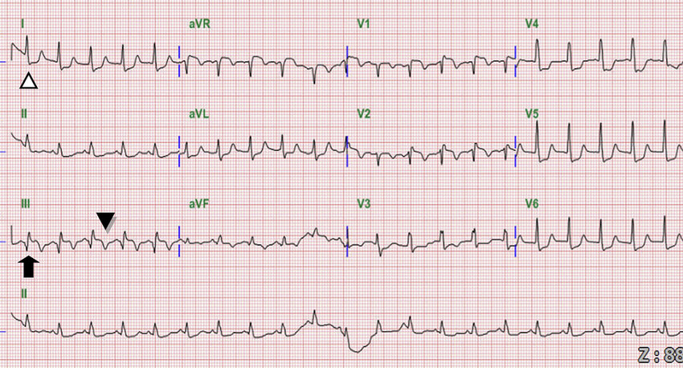
ECG (litfl.com)
S1Q3T3 (20%) :
Absolument pas spécifique ni sensible pour une EP (Tout le monde, 2021)
Notes:
Signe plus spécifique (

Slide 27
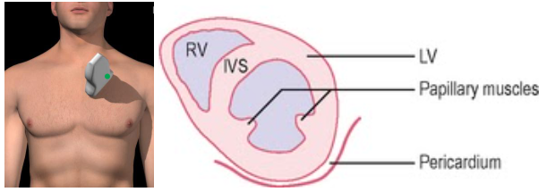
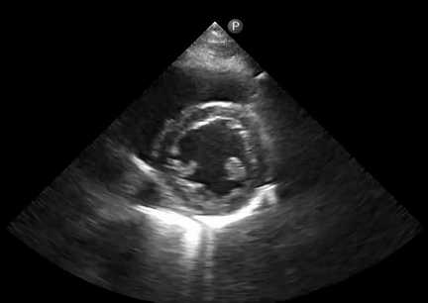
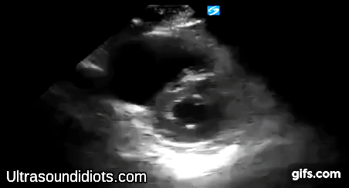
Échographie
Δ ⌀ VD ~10mm
Sensibilité/Spécificité
79%/68%
(Aagaard et al., 2017)
Recherche TVP ? -> seulement 30%
( Laher, 2017)

Slide 28
Traitement
Thrombolyse :
Actilyse™ (altéplase)
Prix : ~1600 frs les 100 mg
Survie à 30 jours 16% vs 6% (p<0.05) (Javaudin et al., 2019)
Recommandé par l’ERC en préhospitalier quand les compétences sont disponibles (SMUR)
Réanimation prolongée :
Jusqu'à 60 - 90 minutes de réanimation (Wu et al., 2014)
Objectif : Thrombolyse, embolectomie ± ECMO
Devenir neurologique positif

Slide 29
Conclusions
Le BLS c’est bien

Slide 30
Questions ?

Slide 31
Bibliographie
Aagaard, R., Caap, P., Hansson, N. C., Bøtker, M. T., Granfeldt, A., & Løfgren, B. (2017). Detection of Pulmonary Embolism During Cardiac Arrest—Ultrasonographic Findings Should Be Interpreted With Caution*: Critical Care Medicine, 45(7), e695‑e702. https://doi.org/10.1097/CCM.0000000000002334
Becker, R. C. (2020). COVID-19 update : Covid-19-associated coagulopathy. Journal of Thrombosis and Thrombolysis, 50(1), 54‑67. https://doi.org/10.1007/s11239-020-02134-3
Colling, M. E., & Kanthi, Y. (2020). COVID–19-associated coagulopathy : An exploration of mechanisms. Vascular Medicine, 25(5), 471‑478. https://doi.org/10.1177/1358863X20932640
de Giuli, L. (2020). Gazométrie & équilibre acido-basique [Support de cours].
ECG changes in Pulmonary Embolism • LITFL • ECG Library. (2020, août 1). Life in the Fast Lane • LITFL. https://litfl.com/ecg-changes-in-pulmonary-embolism/
Iba, T., Levy, J. H., Levi, M., & Thachil, J. (2020). Coagulopathy in COVID‐19. Journal of Thrombosis and Haemostasis, 18(9), 2103‑2109. https://doi.org/10.1111/jth.14975
Javaudin, F., Lascarrou, J.-B., Le Bastard, Q., Bourry, Q., Latour, C., De Carvalho, H., Le Conte, P., Escutnaire, J., Hubert, H., Montassier, E., & Leclère, B. (2019). Thrombolysis During Resuscitation for Out-of-Hospital Cardiac Arrest Caused by Pulmonary Embolism Increases 30-Day Survival. Chest, 156(6), 1167‑1175. https://doi.org/10.1016/j.chest.2019.07.015
Kosuge, M., Kimura, K., Ishikawa, T., Ebina, T., Hibi, K., Kusama, I., Nakachi, T., Endo, M., Komura, N., & Umemura, S. (2007). Electrocardiographic Differentiation Between Acute Pulmonary Embolism and Acute Coronary Syndromes on the Basis of Negative T Waves. The American Journal of Cardiology, 99(6), 817‑821. https://doi.org/10.1016/j.amjcard.2006.10.043
Logan, J. K., Pantle, H., Huiras, P., Bessman, E., & Bright, L. (2014). Evidence-based diagnosis and thrombolytic treatment of cardiac arrest or periarrest due to suspected pulmonary embolism. The American Journal of Emergency Medicine, 32(7), 789‑796. https://doi.org/10.1016/j.ajem.2014.04.032
Netgen. (s. d.). Embolie pulmonaire : Indications de la thrombolyse. Revue Médicale Suisse. Consulté 13 avril 2021, à l’adresse https://www.revmed.ch/RMS/2000/RMS-2318/20863
Parasternal Short-Axis Echocardiogram View. (s. d.). Consulté 25 mars 2021, à l’adresse https://fpnotebook.com/legacy/cv/Rad/PrstrnlShrtAxsEchcrdgrmVw.htm
Prix Actilyse. (s. d.). Commission des médicaments des HUG.
Ruggeri, Z. M. (2001). Structure of von Willebrand factor and its function in platelet adhesion and thrombus formation. Best Practice & Research Clinical Haematology, 14(2), 257‑279. https://doi.org/10.1053/beha.2001.0133
Summers, K., & Schultheis, J. (2019). Evaluation of Rescue Thrombolysis in Cardiac Arrest Secondary to Suspected or Confirmed Pulmonary Embolism. 5. https://doi.org/10.1177/1060028019828423
Tang, D., Comish, P., & Kang, R. (2020). The hallmarks of COVID-19 disease. PLOS Pathogens, 16(5), e1008536. https://doi.org/10.1371/journal.ppat.1008536
Themes, U. F. O. (2016, juin 11). What is echo? Thoracic Key. https://thoracickey.com/what-is-echo/
Wu, J.-P., Gu, D.-Y., Wang, S., Zhang, Z.-J., Zhou, J.-C., & Zhang, R.-F. (2014). Good neurological recovery after rescue thrombolysis of presumed pulmonary embolism despite prior 100 minutes CPR. Journal of Thoracic Disease, 6(12), 5.

